Slide 1
Online kommunikáció

Slide 2
Világháló = mindenkihez eljut, amit oda egyszer feltöltünk!
Vigyázz milyen képeket raksz fel a közösségi oldalakra, vigyázz miket posztolsz ki!
Minél személytelenebb elérhetőséget adj meg!
Soha ne add meg a lakcímedet, telefonszámodat senkinek az interneten keresztül!
Mindig más regisztrációs nevet és jelszót használj!
Soha ne jelöld be a jelszó megjegyzése részt!
Ne használd a nevedet regisztrációs névként!

Slide 3
Letöltések alkalmával figyelj, hogy csak azokat a tartalmakat töltsd le, ami nem tilos, mert az illegális tartalom letöltését a törvény bünteti!
Internet kávézóban vagy wifi pontról ne intézz személyes ügyeket!
Ne hagyd őrizetlenül a számítógépet és ne maradj bejelentkezve, amikor nyilvános helyen chatelsz, vagy belépsz a közösségi oldaladra!
Találkozót, randevút ne beszélj meg! Ha mégis, akkor el kell mondanod a szüleidnek és fontos, hogy valaki elkísérjen!
Képeket soha senkinek ne küldj át, mert bárki bármikor visszaélhet vele, akár zsarolhatnak is, illetve zaklathatnak miatta!

Slide 4
A 8 leggyakoribb hiba, amivel az internetező gyerekek veszélybe sodorják magukat:
1. Közzéteszik saját maguk vagy mások személyes adatait.
2. Felelőtlenül megosztják jelszavaikat.
3. Túlzott figyelmet kiváltó képeket közölnek magukról és másokról.
4. Illegális tartalmakat töltenek fel / le.
5. Azt hiszik, hogy tevékenységük anonim az interneten.
6. Levélszemetet nyitnak meg.
7. Valótlan információkat továbbítanak anélkül, hogy meggyőződnének azok hitelességéről és aktualitásáról.
8. Felelőtlenül kattintanak bármilyen linkre anélkül, hogy tudnák, biztonságos oldalra vezet-e.

Slide 5
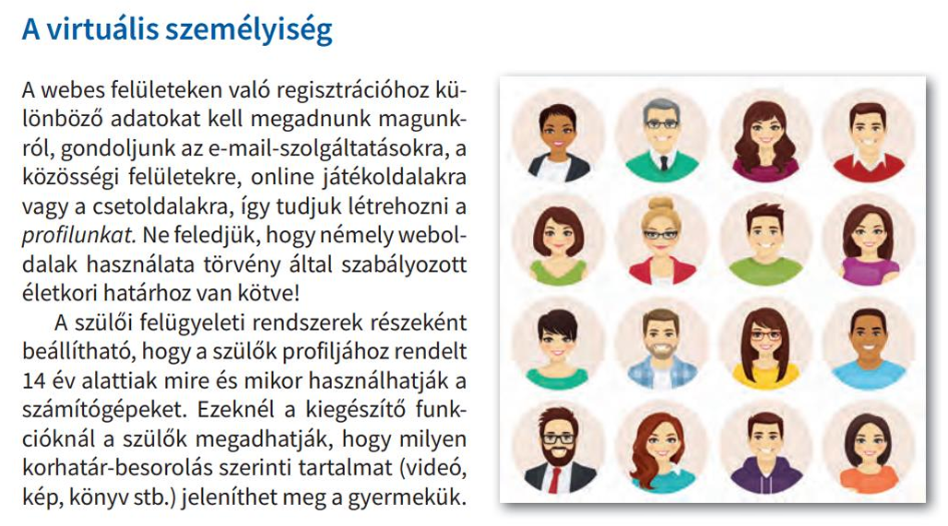

Slide 6
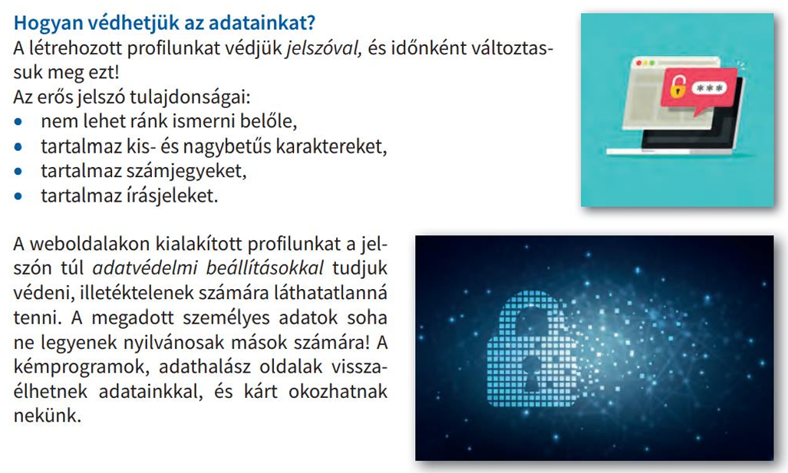

Slide 7
Internetes zaklatás

Slide 8
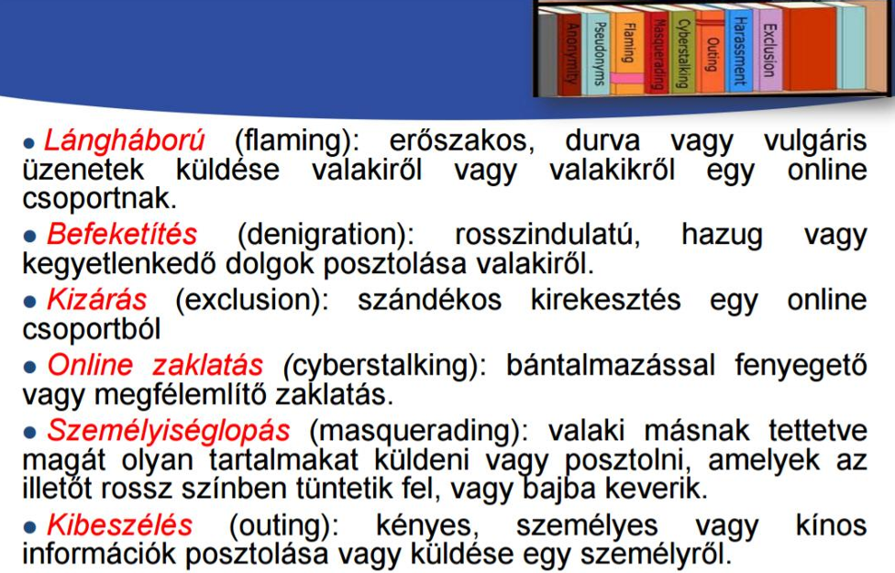
Bántalmazás formái:

Slide 9
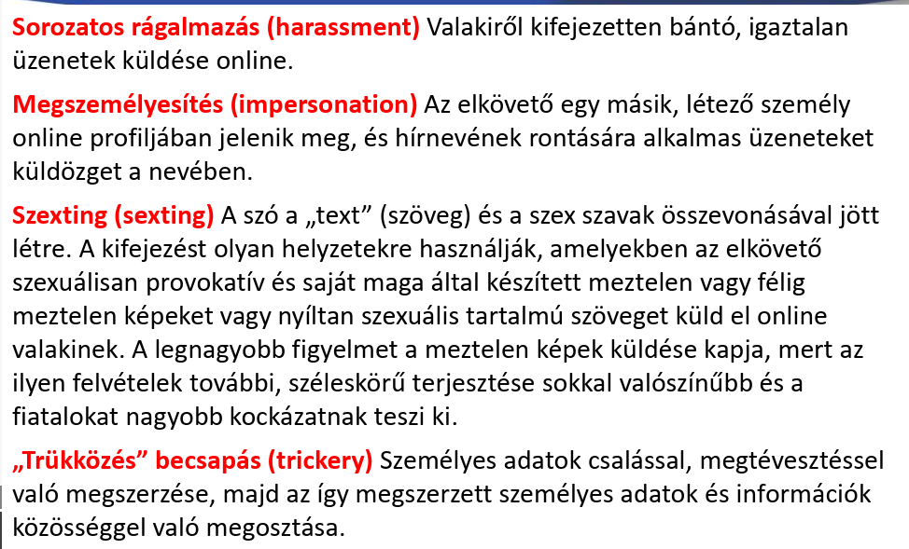

Slide 10
10 lépés

Slide 11
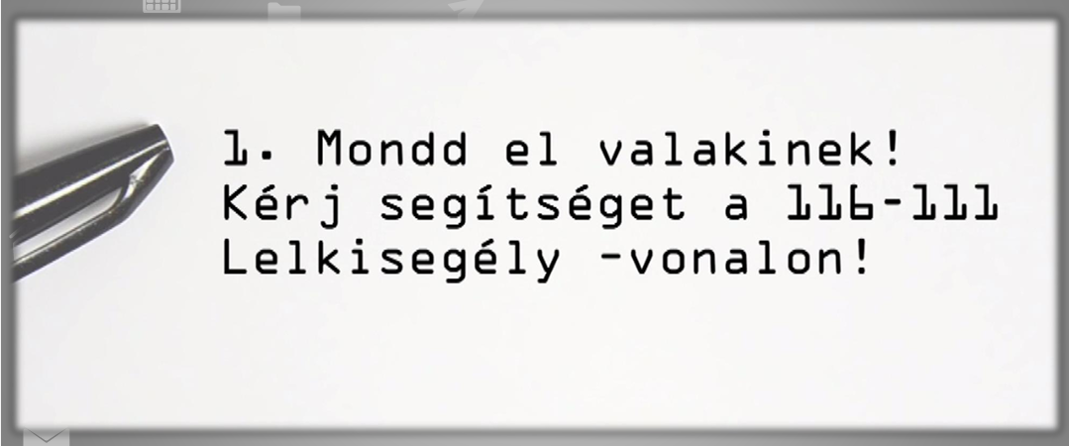

Slide 12
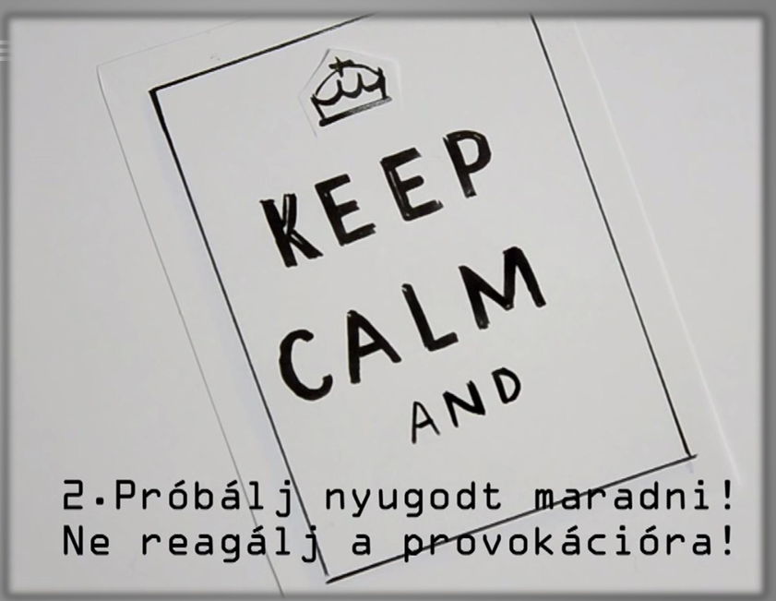

Slide 13
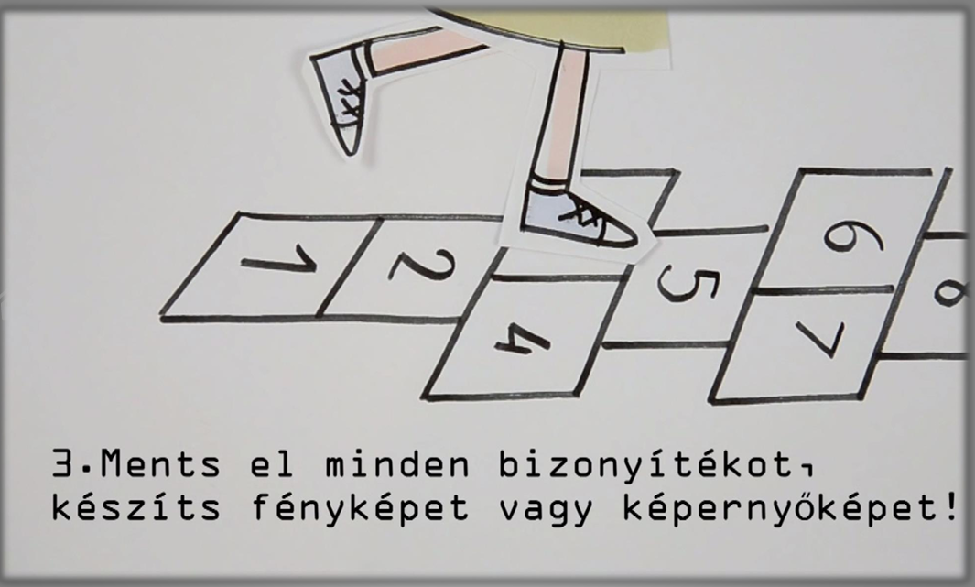

Slide 14
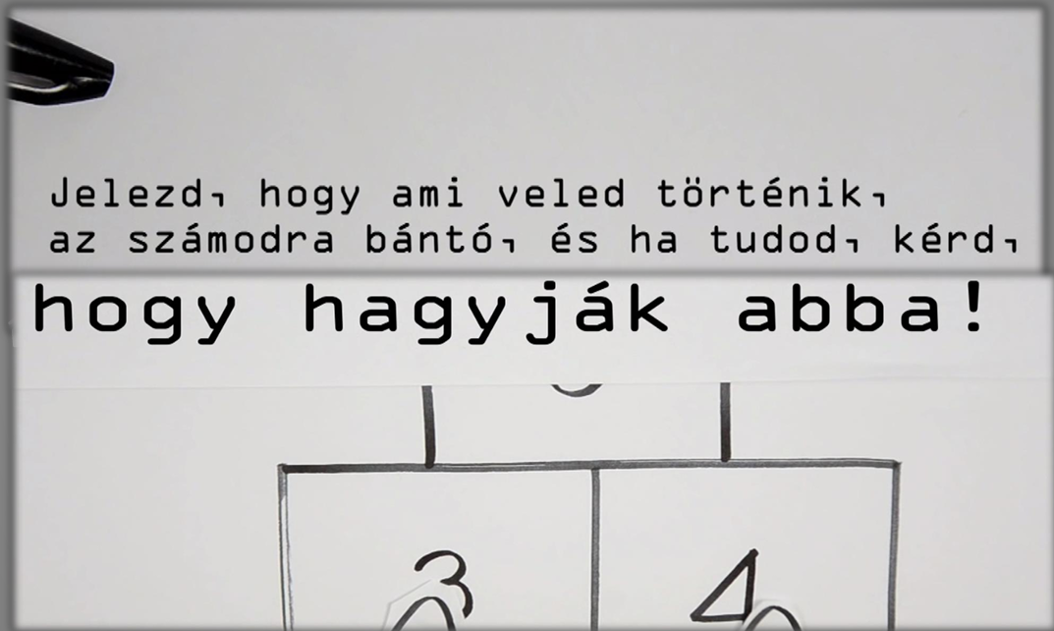

Slide 15
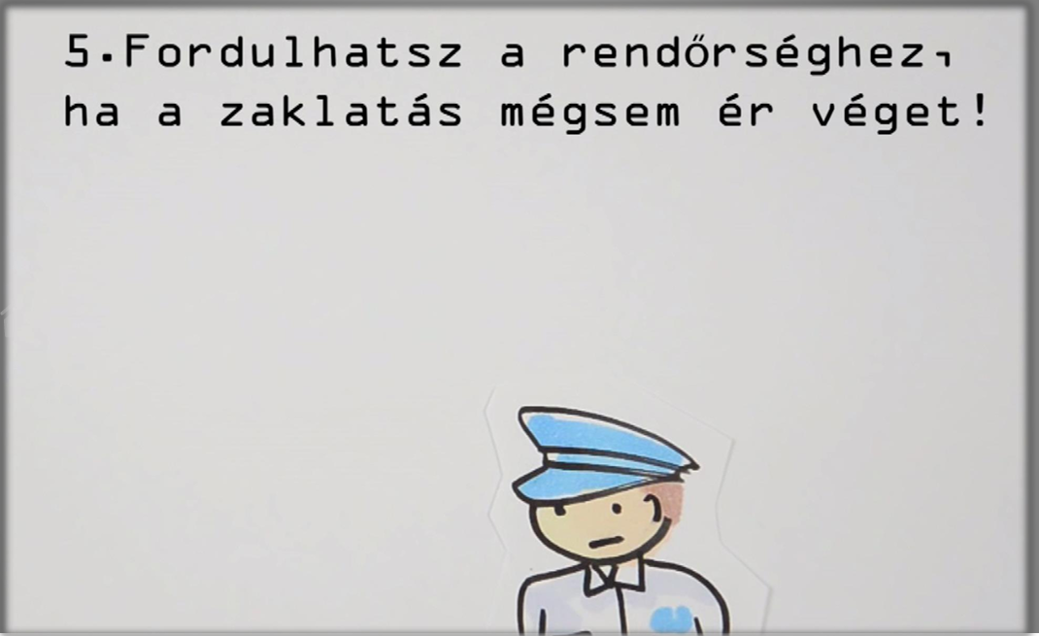

Slide 16
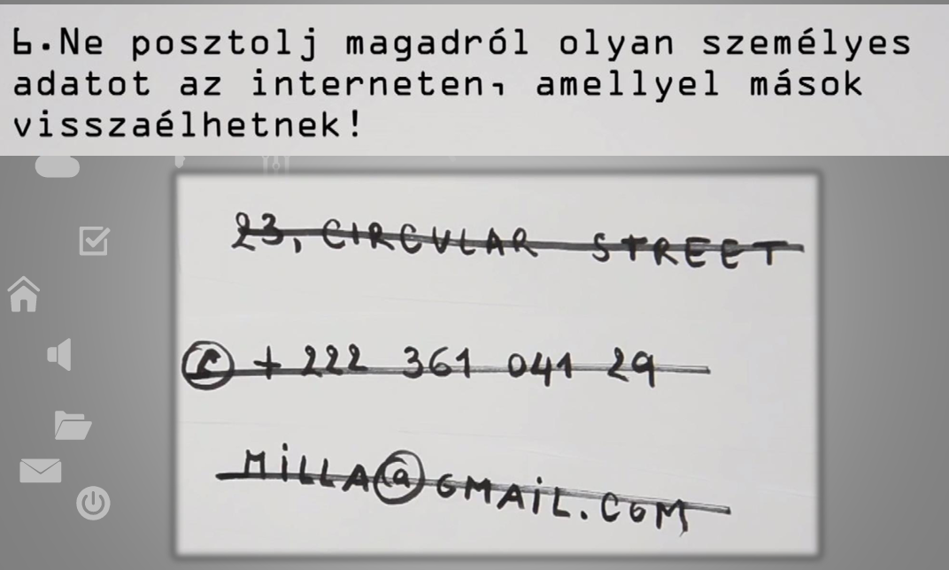

Slide 17
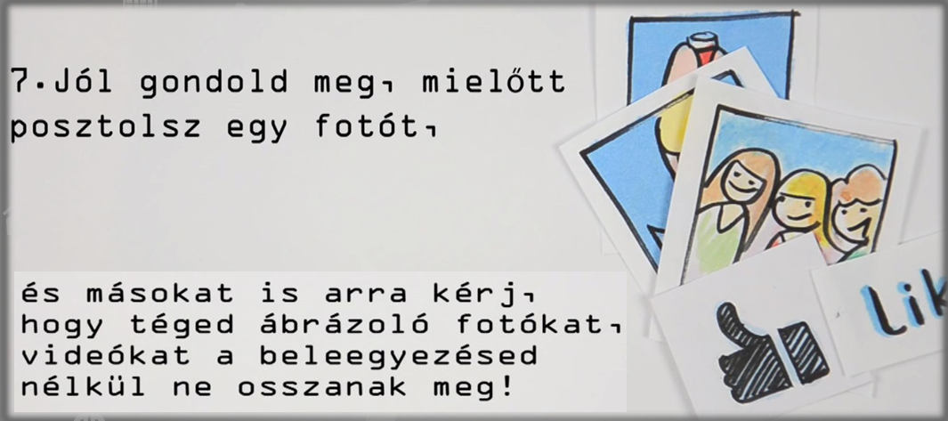

Slide 18
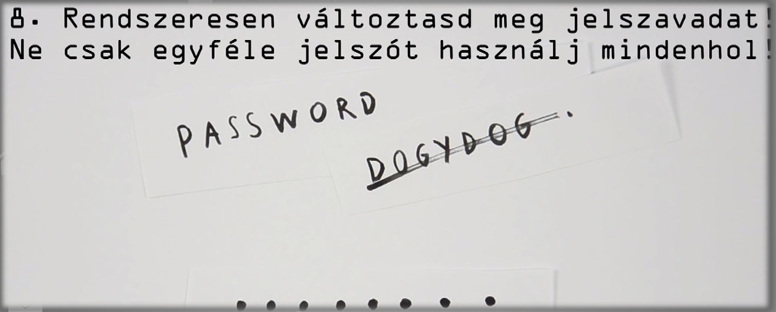

Slide 19
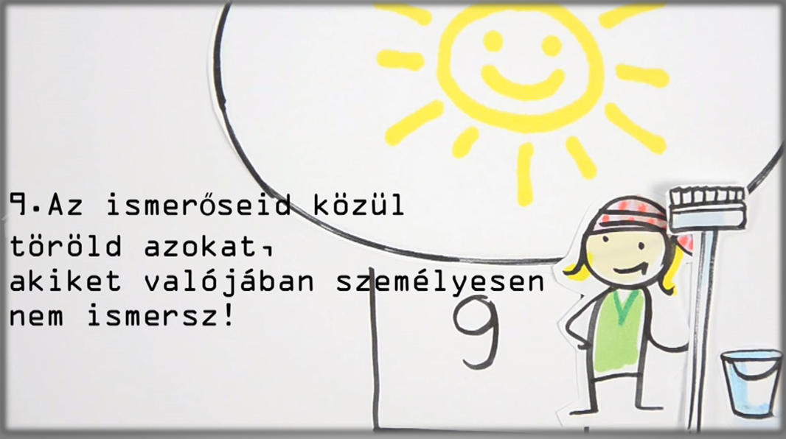

Slide 20
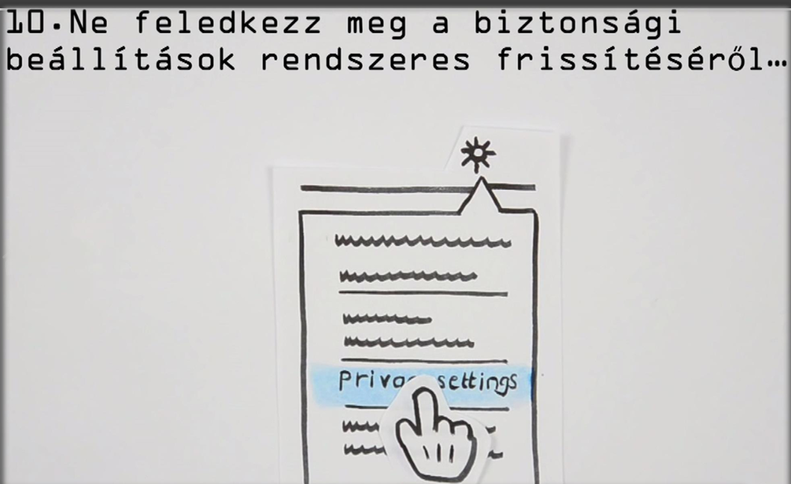

Slide 21
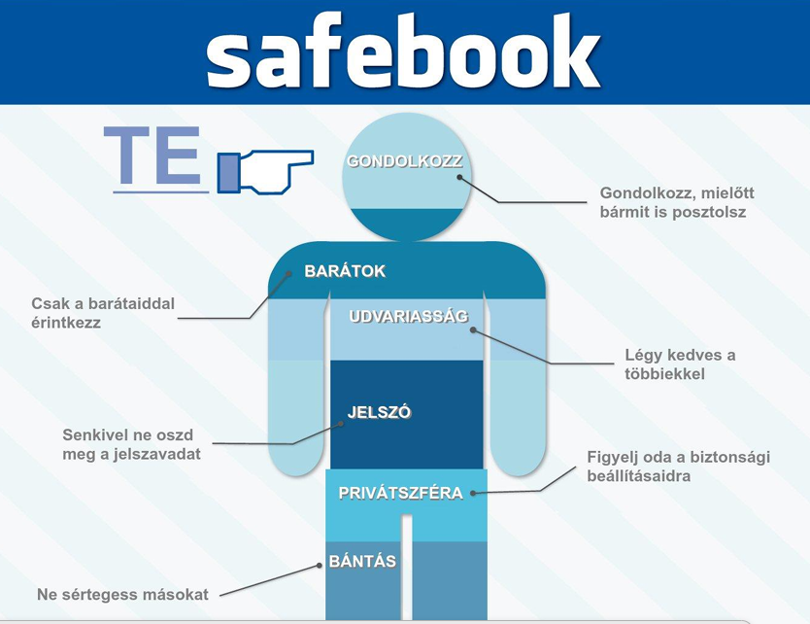

Slide 23
Felhasznált források:
chrome-extension://efaidnbmnnnibpcajpcglclefindmkaj/https://baranyilaszlozsolt.com/digi.07/7.o_29_Online_1.pdf
chrome-extension://efaidnbmnnnibpcajpcglclefindmkaj/https://baranyilaszlozsolt.com/erkolcstan_06/6.o_32_internetes_zaklatas.pdf

